Slide 1
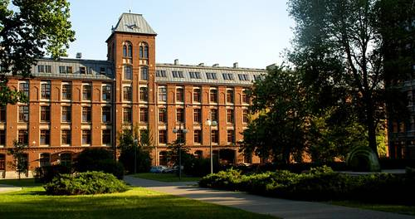
CZY MATEMATYKA MOŻE LECZYĊ RAKA?
Urszula Ledzewicz
Instytut Matematyki, Politechniki Lodzkiej

Slide 2
STEROWANIE OPTYMALNE

Slide 3
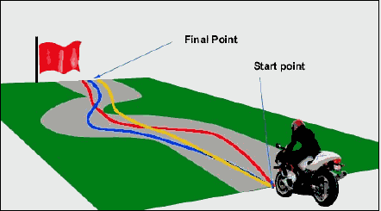
STEROWANIE OPTYMALNE

Slide 4
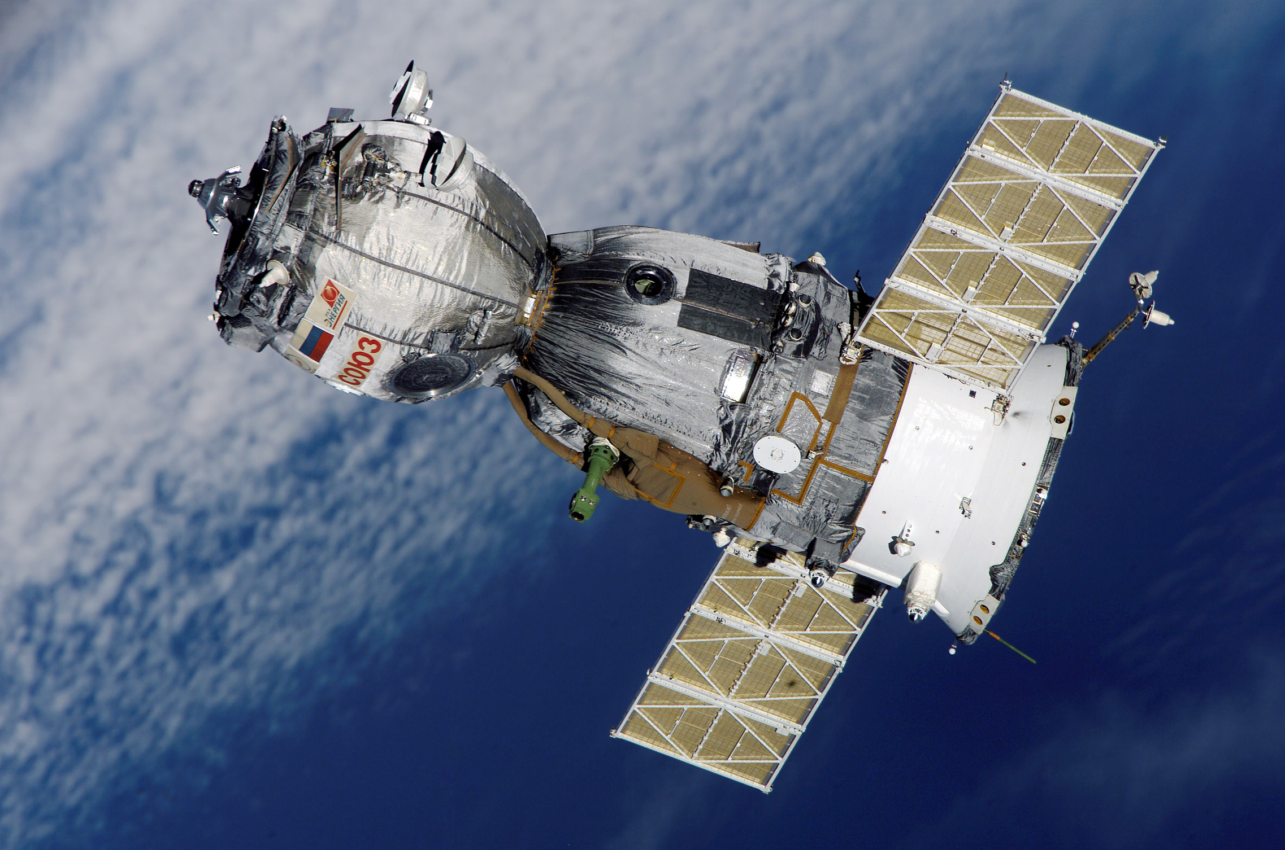
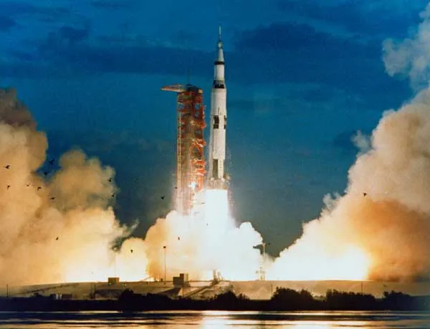
STEROWANIE OPTYMALNE JAKO DYSCYPLINA
LATA 50-TE
PROGRAMY LOTOW KOSMICZNYCH W ZSRR I USA

Slide 5

INNE ZASTOSOWANIA
LOTNICTWO (AUTOPILOT)

Slide 6
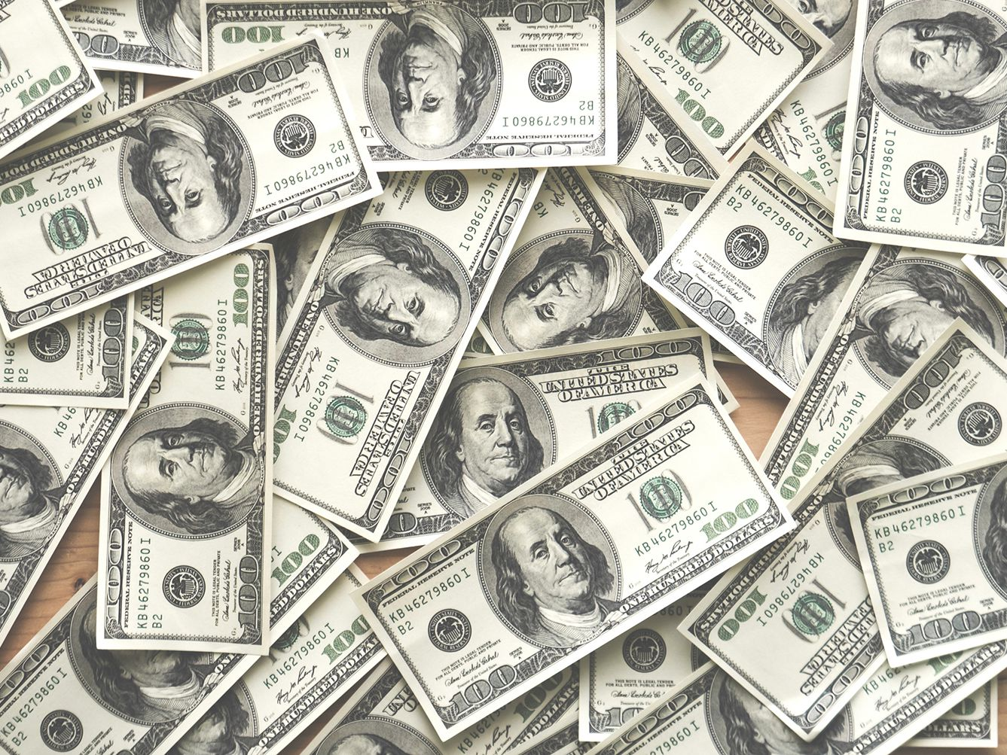
INNE ZASTOSOWANIA
FINANSE, INVESTYCJE

Slide 7
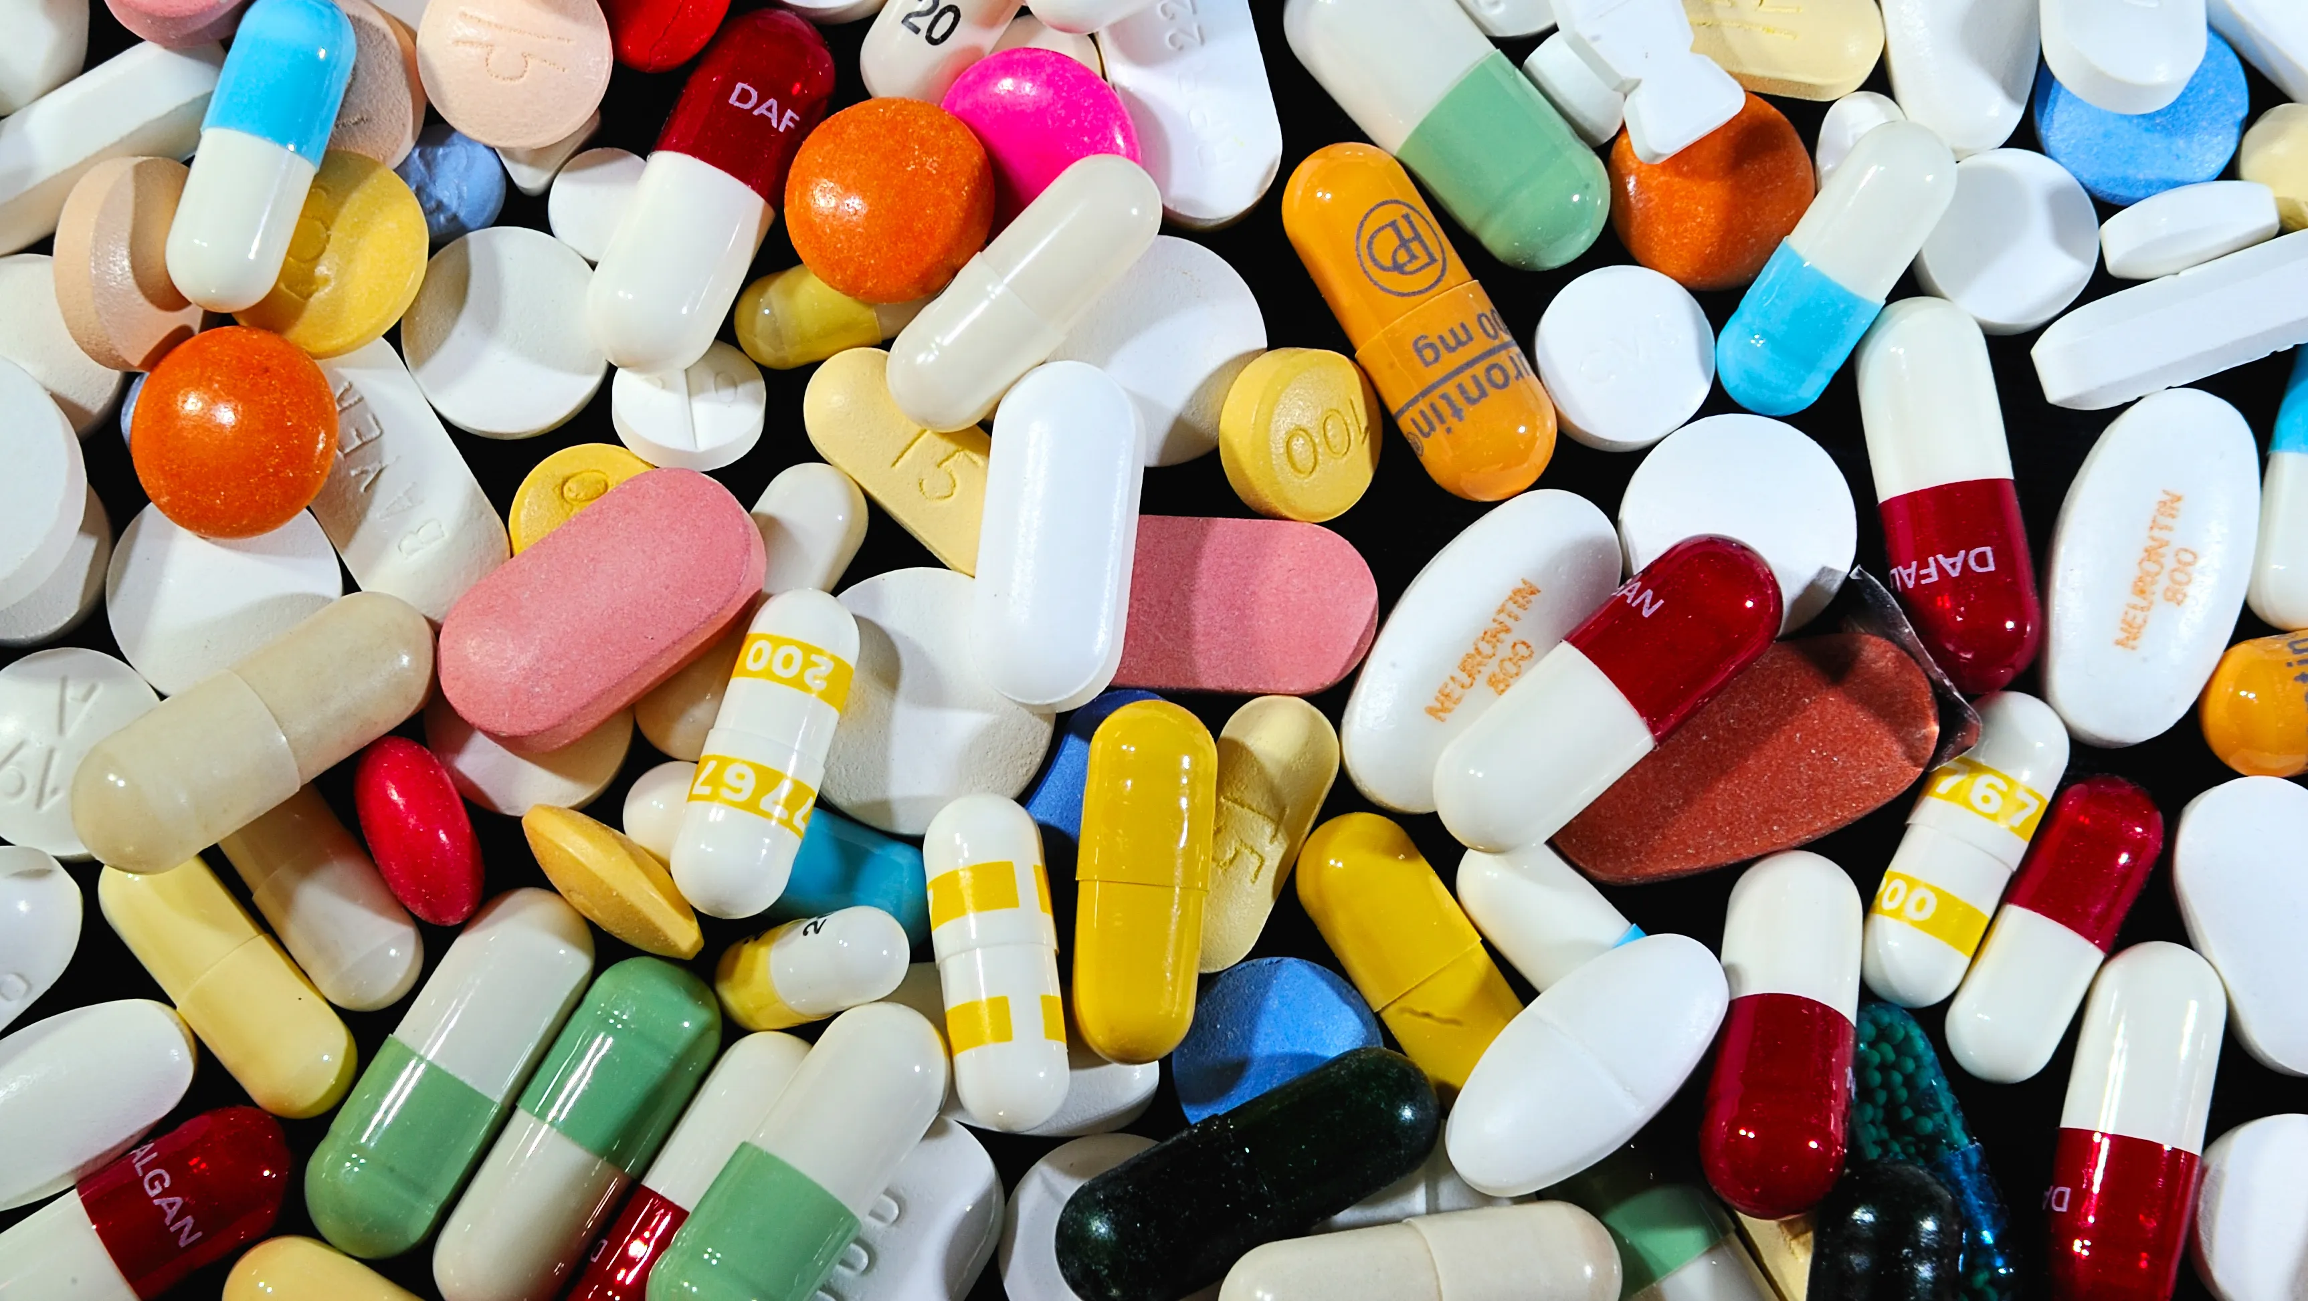
INNE ZASTOSOWANIA
MEDYCYNA

Slide 8
MEDYCYNA – DAWKOWANIE LEKÓW
GŁÓWNE PYTANIA
ILE ? (dawka)
JAK CZĘSTO? (czas)
W JAKIEJ KOLEJNOŚCI? (w terapii łączonej)
“WIĘCEJ TO NIEKONIECZNIE LEPIEJ”

Slide 9
FAZY ROZWOJU GUZA

Slide 10
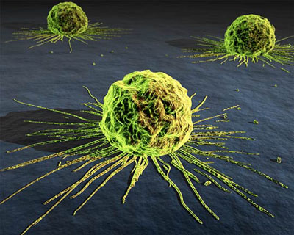
I Faza – Wzrost Nienaczyniowy
Początkowo (1- 3 mm) rosnący guz otrzymuje wystarczająco tlenu i pozywienia od układu krwionośnego organizmu
Scientific American, 2003

Slide 11
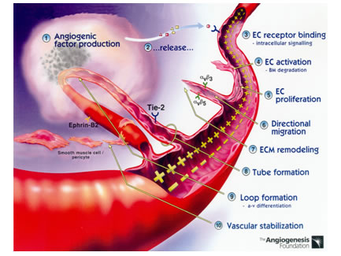
II Faza – Angiogeneza
gr. angeion=naczynie
genesis = tworzenie
Guz wytwarza swój własny system unaczynienia, który łączy się z systemem krwionośnym organizmu

Slide 12
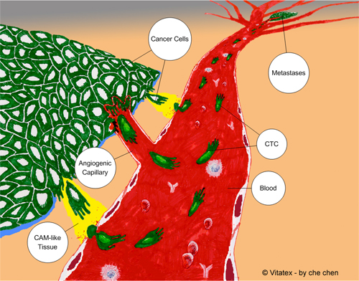
III Faza – Metastaza
(gr. meta = zmiana
stasis = stan)
komórki rakowe odrywają się od guza i wykorzystując system krwionośny organizmu przedostają się do innych organów

Slide 13
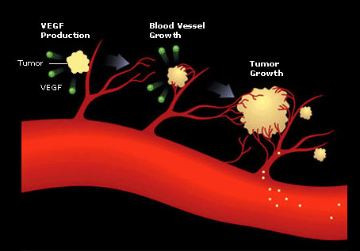
PODSUMOWUJĄC
http://www.gene.com/gene/research/focusareas/oncology/angiogenesis.html

Slide 14
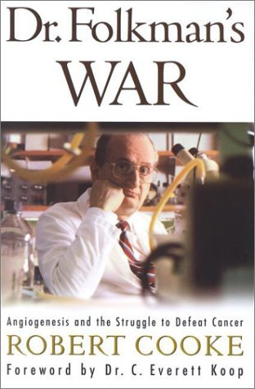
ANTY-ANGIOGENEZA GUZA
Judah Folkman, 1972
Powstrzymać wzrost guza przez uniemożliwienie tworzenia i wzrostu unaczynienia
(podejście pośrednie)

Slide 15
ANTY-ANGIOGENEZA GUZA
Judah Folkman, 1972
Powstrzymać wzrost guza przez uniemożliwienie tworzenia i wzrostu unaczynienia
(podejście pośrednie)
Terapia “odporna na odporność”

Slide 16
ANTY-ANGIOGENEZA GUZA
Judah Folkman, 1972
Powstrzymać wzrost guza przez uniemożliwienie tworzenia i wzrostu unaczynienia
(podejście pośrednie)
Terapia “odporna na odporność”
Leki anty-angiogeniczne: grupa inhibitorów (leki biologiczne, n.p. endostatin)

Slide 17
ANTY-ANGIOGENEZA GUZA
Judah Folkman, 1972
Powstrzymać wzrost guza przez uniemożliwienie tworzenia i wzrostu unaczynienia
(podejście pośrednie)
Terapia “odporna na odporność”
Leki anty-angiogeniczne: grupa inhibitorów (leki biologiczne, n.p. endostatin)
Koszt i skutki uboczne

Slide 18
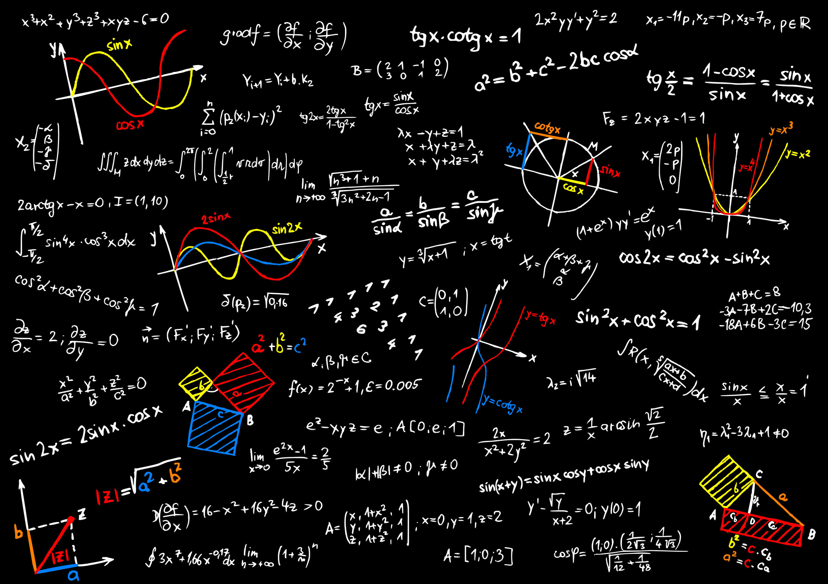
TROCHĘ MATEMATYKI

Slide 19

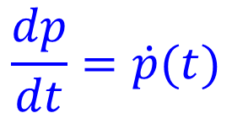
KONSTRUKCJA MODELU
TRZEJ GŁÓWNI “GRACZE”
- objętość guza
- miara zmian (wzrost lubmalenia guza)

Slide 20

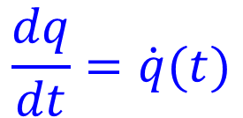
KONSTRUKCJA MODELU
TRZEJ GŁÓWNI “GRACZE”
- objętość guza
- miara zmian (wzrost lub malenia guza)
- unaczynienie guza
- miara zmian unaczynienia

Slide 21

KONSTRUKCJA MODELU
TRZEJ GŁÓWNI “GRACZE”
- objętość guza
- miara zmian (wzrost lub malenia guza)
- unaczynienie guze
- miara zmian unaczynienia
- dawka leku anty-angiogenicznego

Slide 22
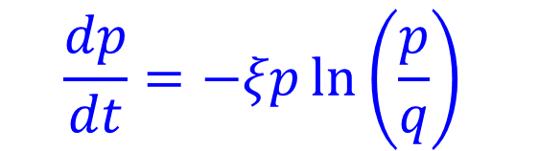
FUNKCJE WZROSTU
wzrost Gompertzialny
ξ – dodatni współczynnik

Slide 23

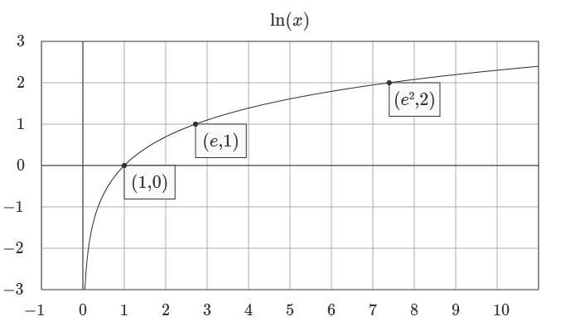
FUNKCJE WZROSTU
wzrost Gompertzialny
ξ – dodatni współczynnik

Slide 24
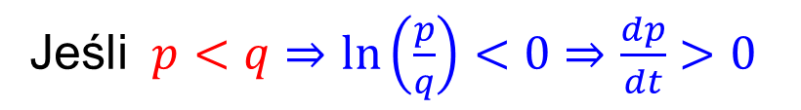
FUNKCJE WZROSTU
wzrost Gompertzialny
ξ – dodatni współczynnik
guz rośnie

Slide 25
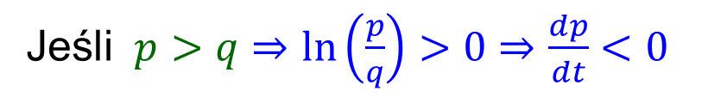
FUNKCJE WZROSTU
wzrost Gompertzialny
ξ – dodatni współczynnik
guz rośnie
guz maleje

Slide 26
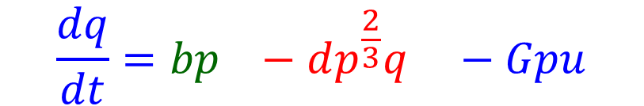
RÓWNANIE UNACZYNIENIA

Slide 27
RÓWNANIE UNACZYNIENIA
STYMULACJA
wzrost unaczynienia
proporcjonalny do
rozmiarów guza

Slide 28
RÓWNANIE UNACZYNIENIA
STYMULACJA
wzrost unaczynienia
proporcjonalny do
rozmiarów guza
INHIBICJA
sygnały z powierzchni
guza kurczące
unaczynienie

Slide 29
RÓWNANIE UNACZYNIENIA
INHIBICJA
unaczynienia
przy użyciu leku
STYMULACJA
wzrost unaczynienia
proporcjonalny do
rozmiarów guza
INHIBICJA
sygnały z powierzchni
guza kurczące
unaczynienie

Slide 30




PARAMETRY MODELU
[Hahnfeldt,Panigrahy,Folkman, Hlatky], Cancer Research, 1999
wyznaczoni biologicznie
przez wszczepienie raka
płuc laboratoryjnym myszom

Slide 31
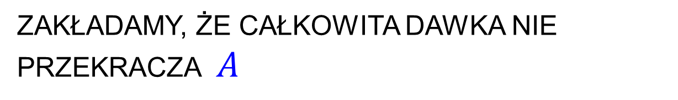
OGRANICZENIE CAŁKOWITEJ DAWKI
ZAKŁADAMY, ŻE CAŁKOWITA DAWKA NIE PRZEKRACZA $A$

Slide 32
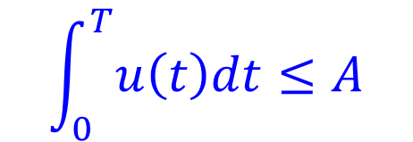
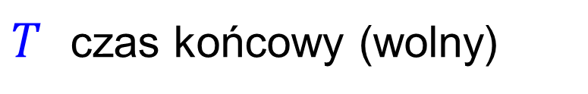
OGRANICZENIE CAŁKOWITEJ DAWKI
ZAKŁADAMY, ŻE CAŁKOWITA DAWKA NIE PRZEKRACZA $A$
$$\int_{0}^{T}{u\left(t\right)dt≤A}$$
$T$ czas końcowy (wolny)

Slide 33
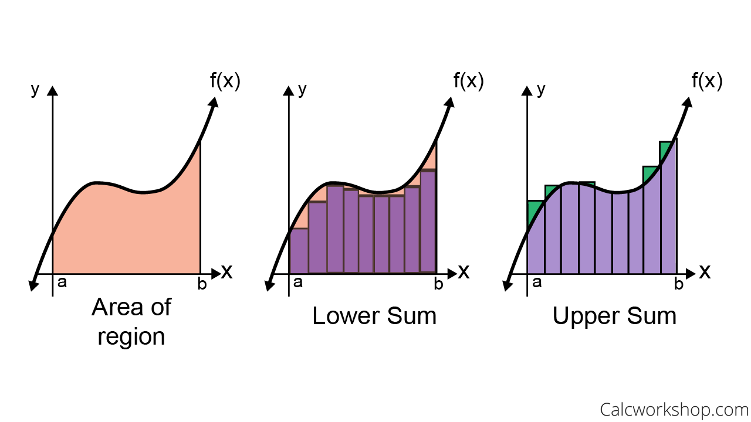
OGRANICZENIE CAŁKOWITEJ DAWKI
ZAKŁADAMY, ŻE CAŁKOWITA DAWKA NIE PRZEKRACZA $A$
$$\int_{0}^{T}{u\left(t\right)dt≤A}$$
$T$ czas końcowy (wolny)

Slide 34

CEL TERAPII
Minimalizacja guza pod koniec terapii
$$p\left(T\right)→min$$

Slide 35
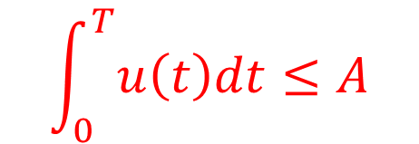
CEL TERAPII
Minimalizacja guza pod koniec terapii
$$p\left(T\right)→min$$
Ograniczenie objawów ubocznych
$$\int_{0}^{T}{u\left(t\right)dt≤A}$$

Slide 36



ZADANIE STEROWANIA OPTYMALNEGO
Przy wolnym czasie szukamy sterowania $u(t)$ które
minimalizuje
$$p(T)$$

Slide 37
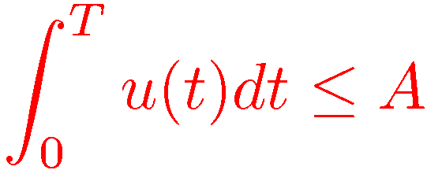

ZADANIE STEROWANIA OPTYMALNEGO
Przy wolnym czasie szukamy sterowania $u(t)$ które
minimalizuje
przy ograniczeniu
$$p(T)$$

Slide 38
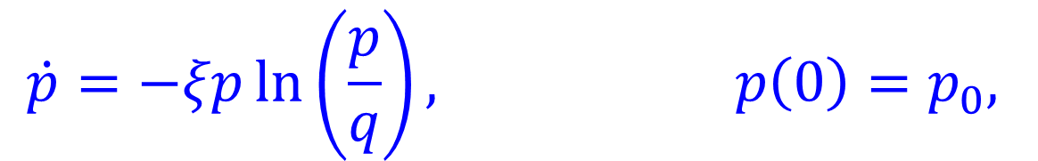

ZADANIE STEROWANIA OPTYMALNEGO
Przy wolnym czasie szukamy sterowania $u(t)$ które
minimalizuje
przy ograniczeniu
i spełnionym układzie równań (dynamika)
$$p(T)$$
$$\dot{p}=−ξp\ln\left(\frac{p}{q}\right), p\left(0\right)=p_{0},$$
$\dot{q}=bp−dp^{\frac{2}{3}}q−Gqu,$ $q\left(0\right)=q_{0}.$

Slide 39


MOŻLIWE ROZWIĄZANIA
sterowania bang-bang
$$u_{max}$$
$$T$$
Terapia pełnej dawki
z przerwami

Slide 40

MOŻLIWE ROZWIĄZANIA
sterowania bang-bang
sterowania osobliwe
$$u_{max}$$
$$T$$
$$T$$
Terapia pełnej dawki
z przerwami
Terapia ciągłej infuzji
zmiennych dawek

Slide 41

MAPA ROZWIĄZAŃ OPTYMALNYCH
p
u=0
$$u_{max}$$
początek terapii
koniec “terapii”
optymalne rozwiązanie
punkt końcowy:minimum p
q

Slide 42
STEROWANIE OPTYMALNE
pełna dawka
częściowe dawki
zero dawki
warunek początkowy: p₀ = 12,000 q₀ = 15,000

Slide 43
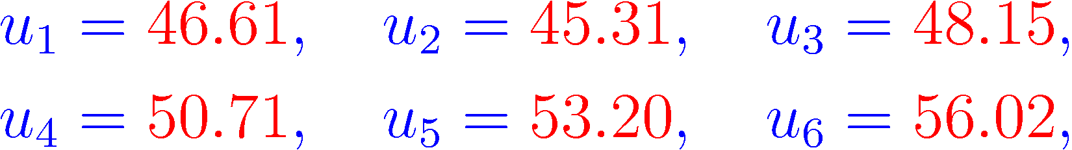
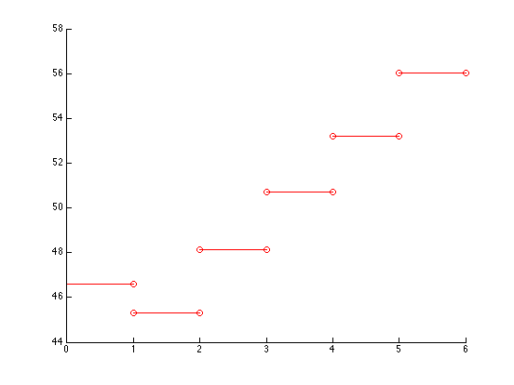
OPTIMALNE DZIENNE DAWKI

Slide 44
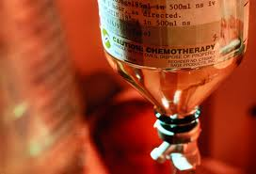
Terapie Łączone

Slide 45
Terapie Łączowe
antyangiogeneza guza jest terapią pośrednią, która nie zabija komórek rakowych

Slide 46
Terapie Łączowe
antyangiogeneza guza jest terapią pośrednią, która nie zabija komórek rakowych
kiedy terapia się kończy guz odrasta

Slide 47
Terapie Łączowe
antyangiogeneza guza jest terapią pośrednią, która nie zabija komórek rakowych
kiedy terapia się kończy guz odrasta
dlatego łączymy tę terapię z tradycyjną
- chemo- lub radioterapią, …

Slide 48
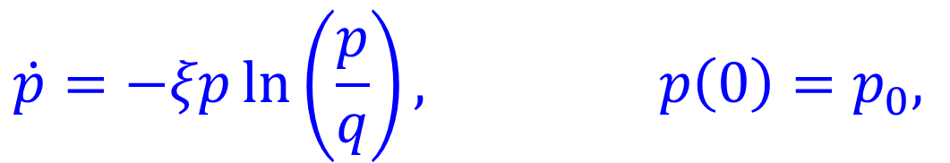
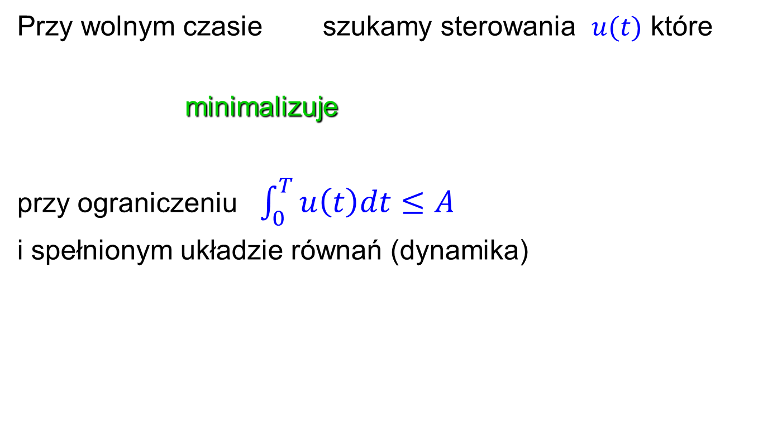
ZADANIE STEROWANIA OPTYMALNEGO
Przy wolnym czasie szukamy sterowania $u(t)$ które
minimalizuje
przy ograniczeniu $\int_{0}^{T}{u\left(t\right)dt≤A}$
i spełnionym układzie równań (dynamika)
$$p(T)$$
$$\dot{p}=−ξp\ln\left(\frac{p}{q}\right), p\left(0\right)=p_{0},$$
$\dot{q}=bp−dp^{\frac{2}{3}}q−Gqu,$ $q\left(0\right)=q_{0}.$

Slide 49
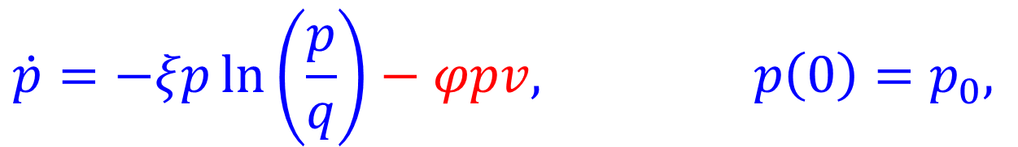
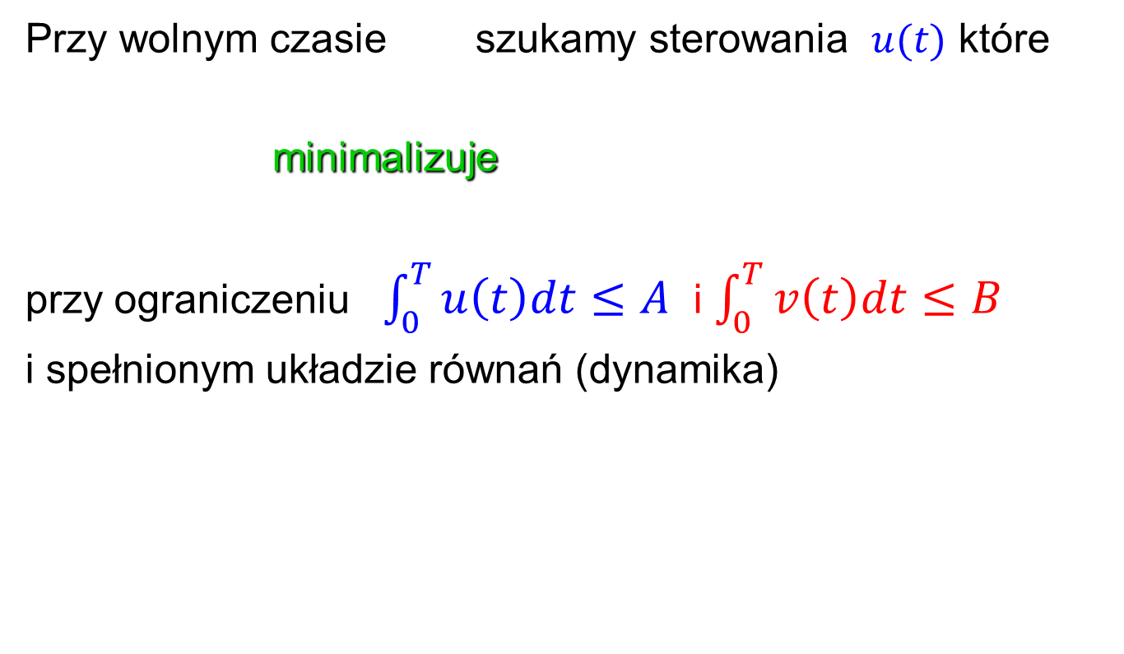
ZADANIE STEROWANIA OPTYMALNEGO
Przy wolnym czasie szukamy sterowania $u(t)$ które
minimalizuje
przy ograniczeniu $\int_{0}^{T}{u\left(t\right)dt≤A}$ i $\int_{0}^{T}{v\left(t\right)dt≤B}$
i spełnionym układzie równań (dynamika)
$$p(T)$$
$$\dot{p}=−ξp\ln\left(\frac{p}{q}\right)−φpv, p\left(0\right)=p_{0},$$
$\dot{q}=bp−dp^{\frac{2}{3}}q−Gqu−ηqv,$ $q\left(0\right)=q_{0}.$

Slide 50
W JAKIEJ KOLEJNOŚCI ?
chemoterpia potrzebuje naczyń krwionośnych do dostarczenia leku

Slide 51
W JAKIEJ KOLEJNOŚCI ?
chemoterpia potrzebuje naczyń krwionośnych do dostarczenia leku
antyangiogeneza niszczy naczynia

Slide 52
W JAKIEJ KOLEJNOŚCI ?
chemoterpia potrzebuje naczyń krwionośnych do dostarczenia leku
antyangiogeneza niszczy naczynia
od czego należy zacząć ?

Slide 53
TERAPIA MATEMATYCZNIE OPTYMALNA
u - antyangiogeneza
v - chemoterapia
Notes:
53

Slide 54
MEDYCZNIE - “Pruning”
Rakesh Jain, Steele Lab, Harvard Medical School,
wstępny process antyangiogenezy (“pruning”) niszczy słabe naczynia wzmacniając system krwionośny
istnieje “okno terapeutyczne” jako optymalne czas na rozpoczęcie chemoterapii

Slide 55
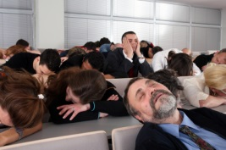

Dziękuję
za uwagę

